Slide 1
Technology Radar как инструмент изменения ландшафта

Slide 2
#ктоя
технический руководитель продукта/архитектор в МТС
HSE big data & data viz
nmkhapay@mts.ru
@madhape

Slide 3
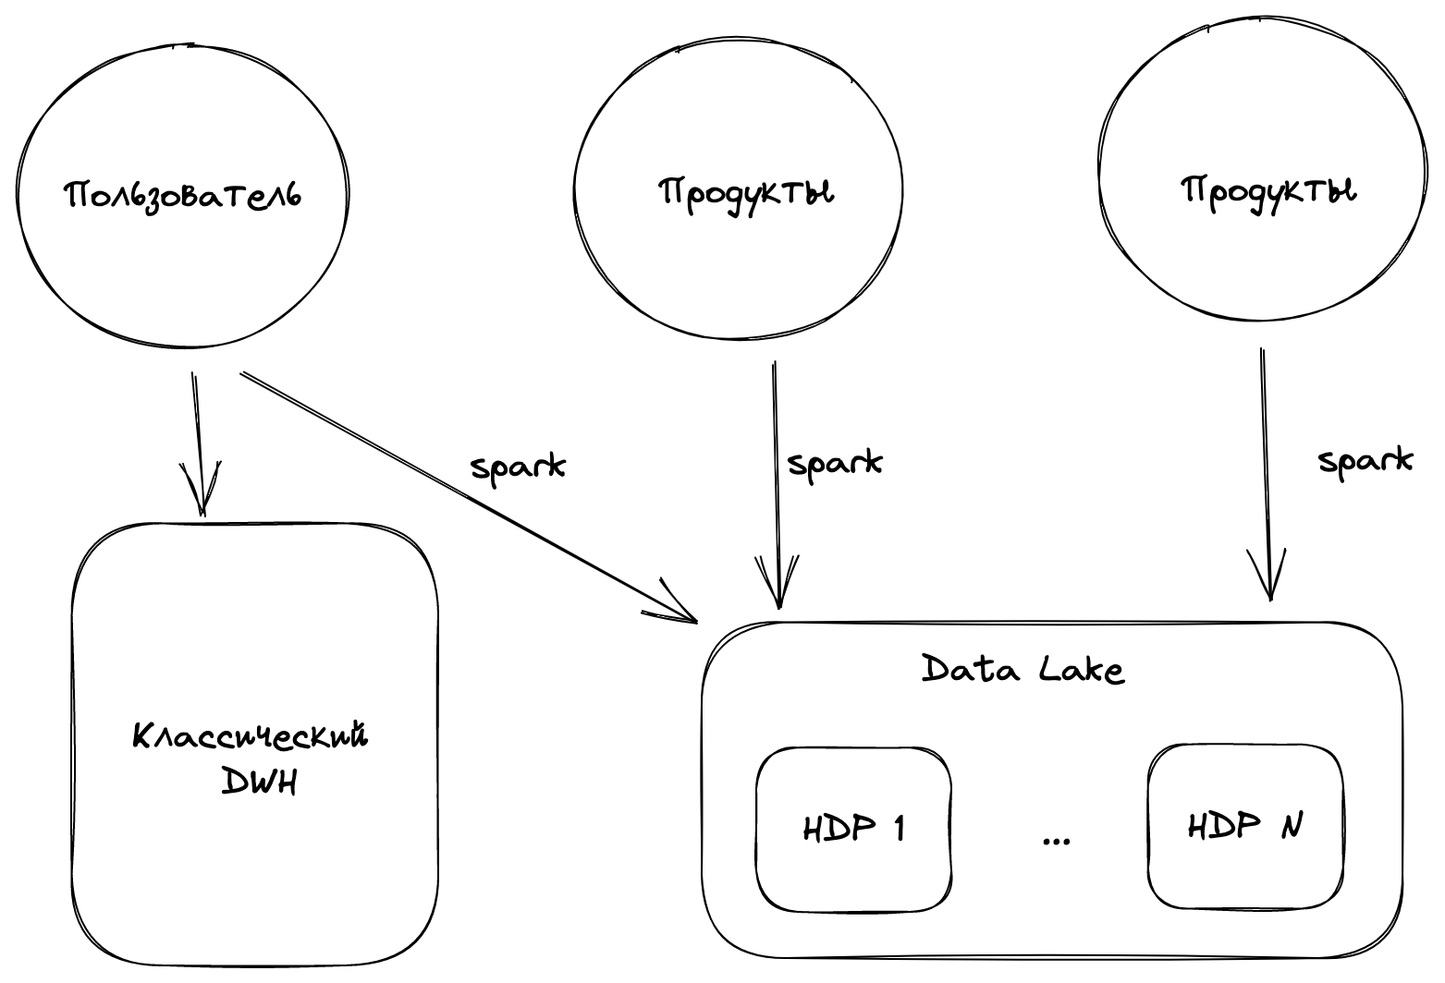
Big Data МТС
Notes:
dwh = sas + teradata

Slide 4
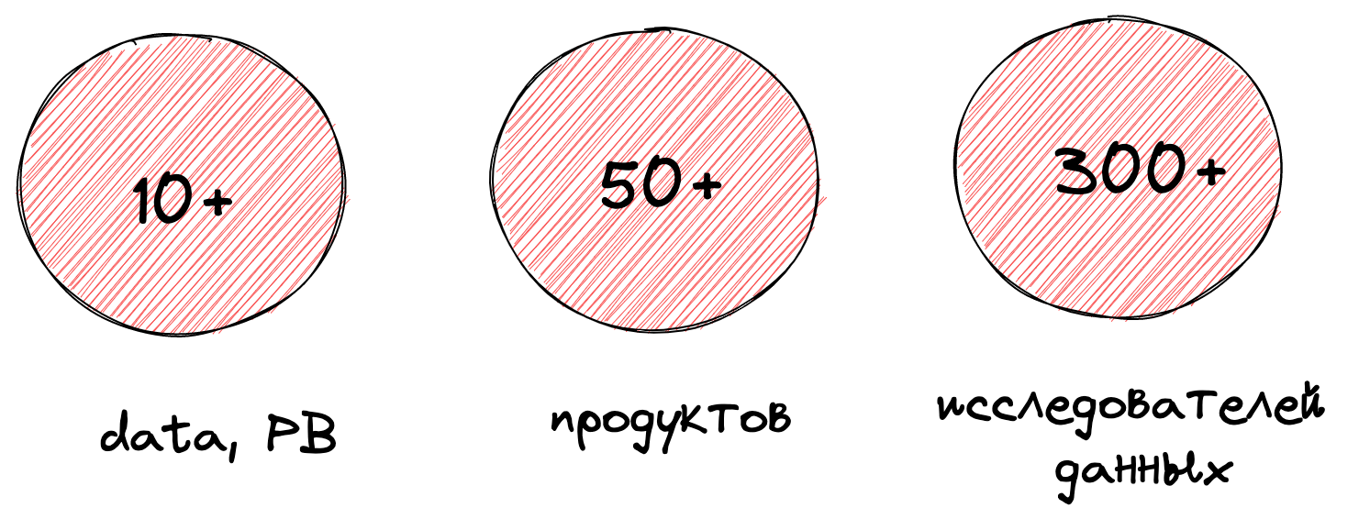
Big Data МТС
Notes:
50+ продуктов - примеры

Slide 5
Что может пойти не так?

Slide 6
0 -> 50+ продуктов за 4 года
Каждый решал свои задачи по-разному
И провел R&D
И выбрал какое-то экзотическое решение
И написал свое экзотическое решение
Эти решения теперь нужно поддерживать в production среде.

Slide 7
Data Mesh близко...
И наш технологический стек будет транслироваться в другие домены

Slide 8
Эти проблемы можно решить с помощью техрадара

Slide 9
О чем
Что такое технологический радар
Как он помогает нам управлять технологическим стеком
Как мы выстраиваем R&D процесс

Slide 10
Что такое технологический радар
история жизненного цикла технологий
инструмент визуализации текущего состояния технологического стека.

Slide 11
Радар помогает ответить на вопросы типа
Почему мы не используем технологию X?
Как мы относимся к модной технологии Y?
Что стоит использовать в разработке нового сервиса?
На какие технологии мне стоит сделать упор в развитии сотрудников?
Какие технологии и почему не востребованы в нашей компании?

Slide 12
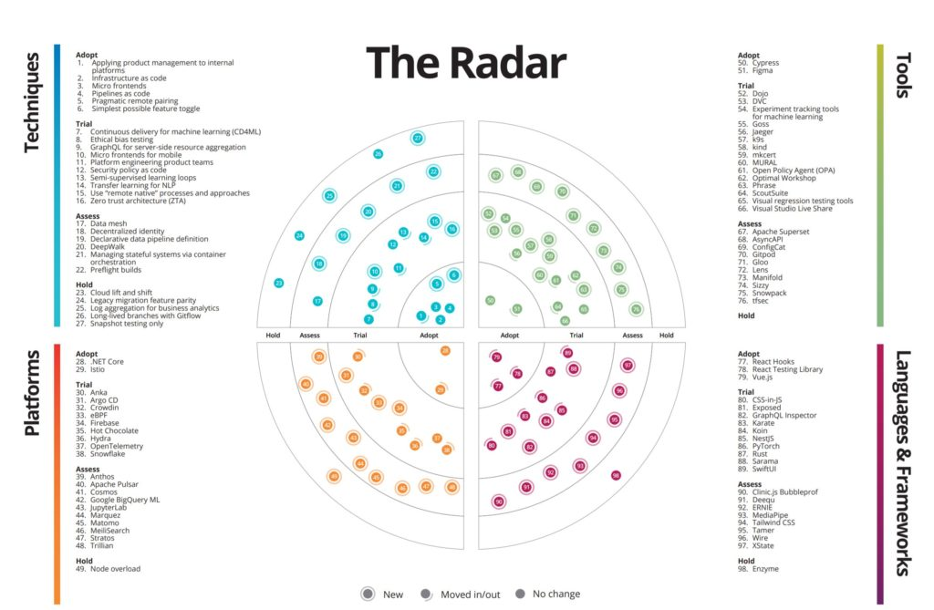
Формат
Придумали Thoughtwork
Используют:
Zalando,
AOE,
Porsche

Slide 13
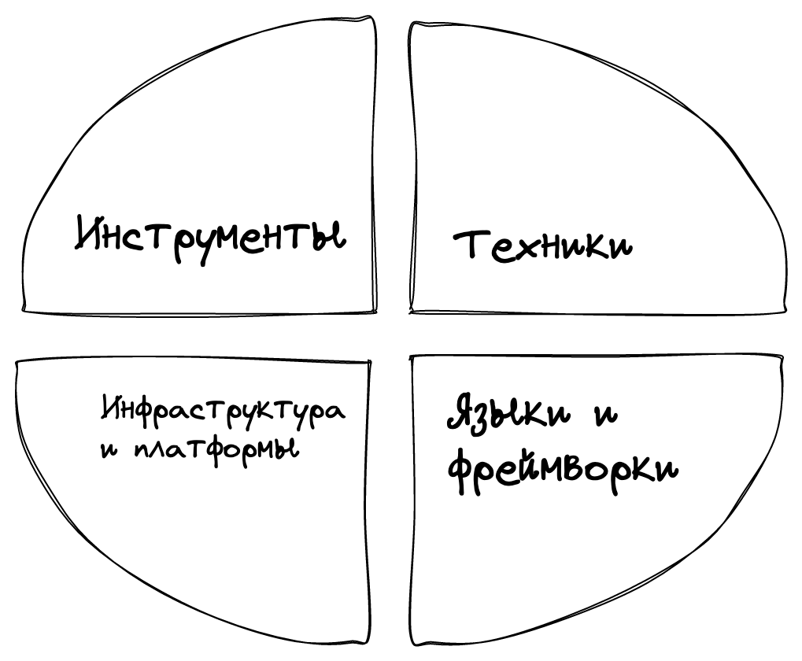
Технологический радар - категории

Slide 14
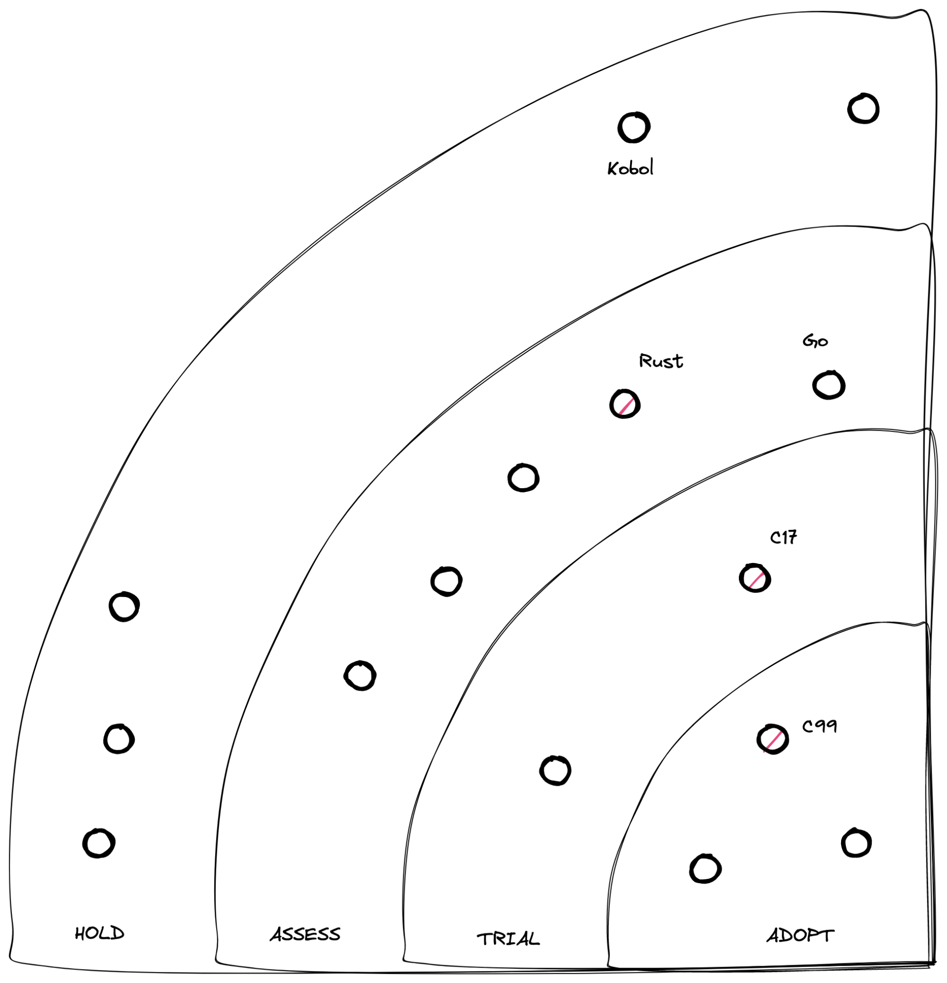
Технологический радар - круги
Текущий статус использования технологии в компании
ASSESS – присматриваемся, но пока не используе
TRIAL – тестируем, но не на критичном компоненте
ADOPT – смело используем в production
HOLD – по какой-то причине перестали использовать

Slide 15
Радар МТС Big Data
Был вдохновлен радаром от Thoughtworks с несколькими особенностями
Немного иначе интерпретируем круги
Big Data, DS стек еще развивается, и мы отслеживаем еще и то, что нам не подошло на этапе R&D, в круге TRASH
Мы стремимся к обновлениям раз в квартал, но пока получается раз в полгода
Мы пока не делаем ограничения на количество точек на радаре

Slide 16
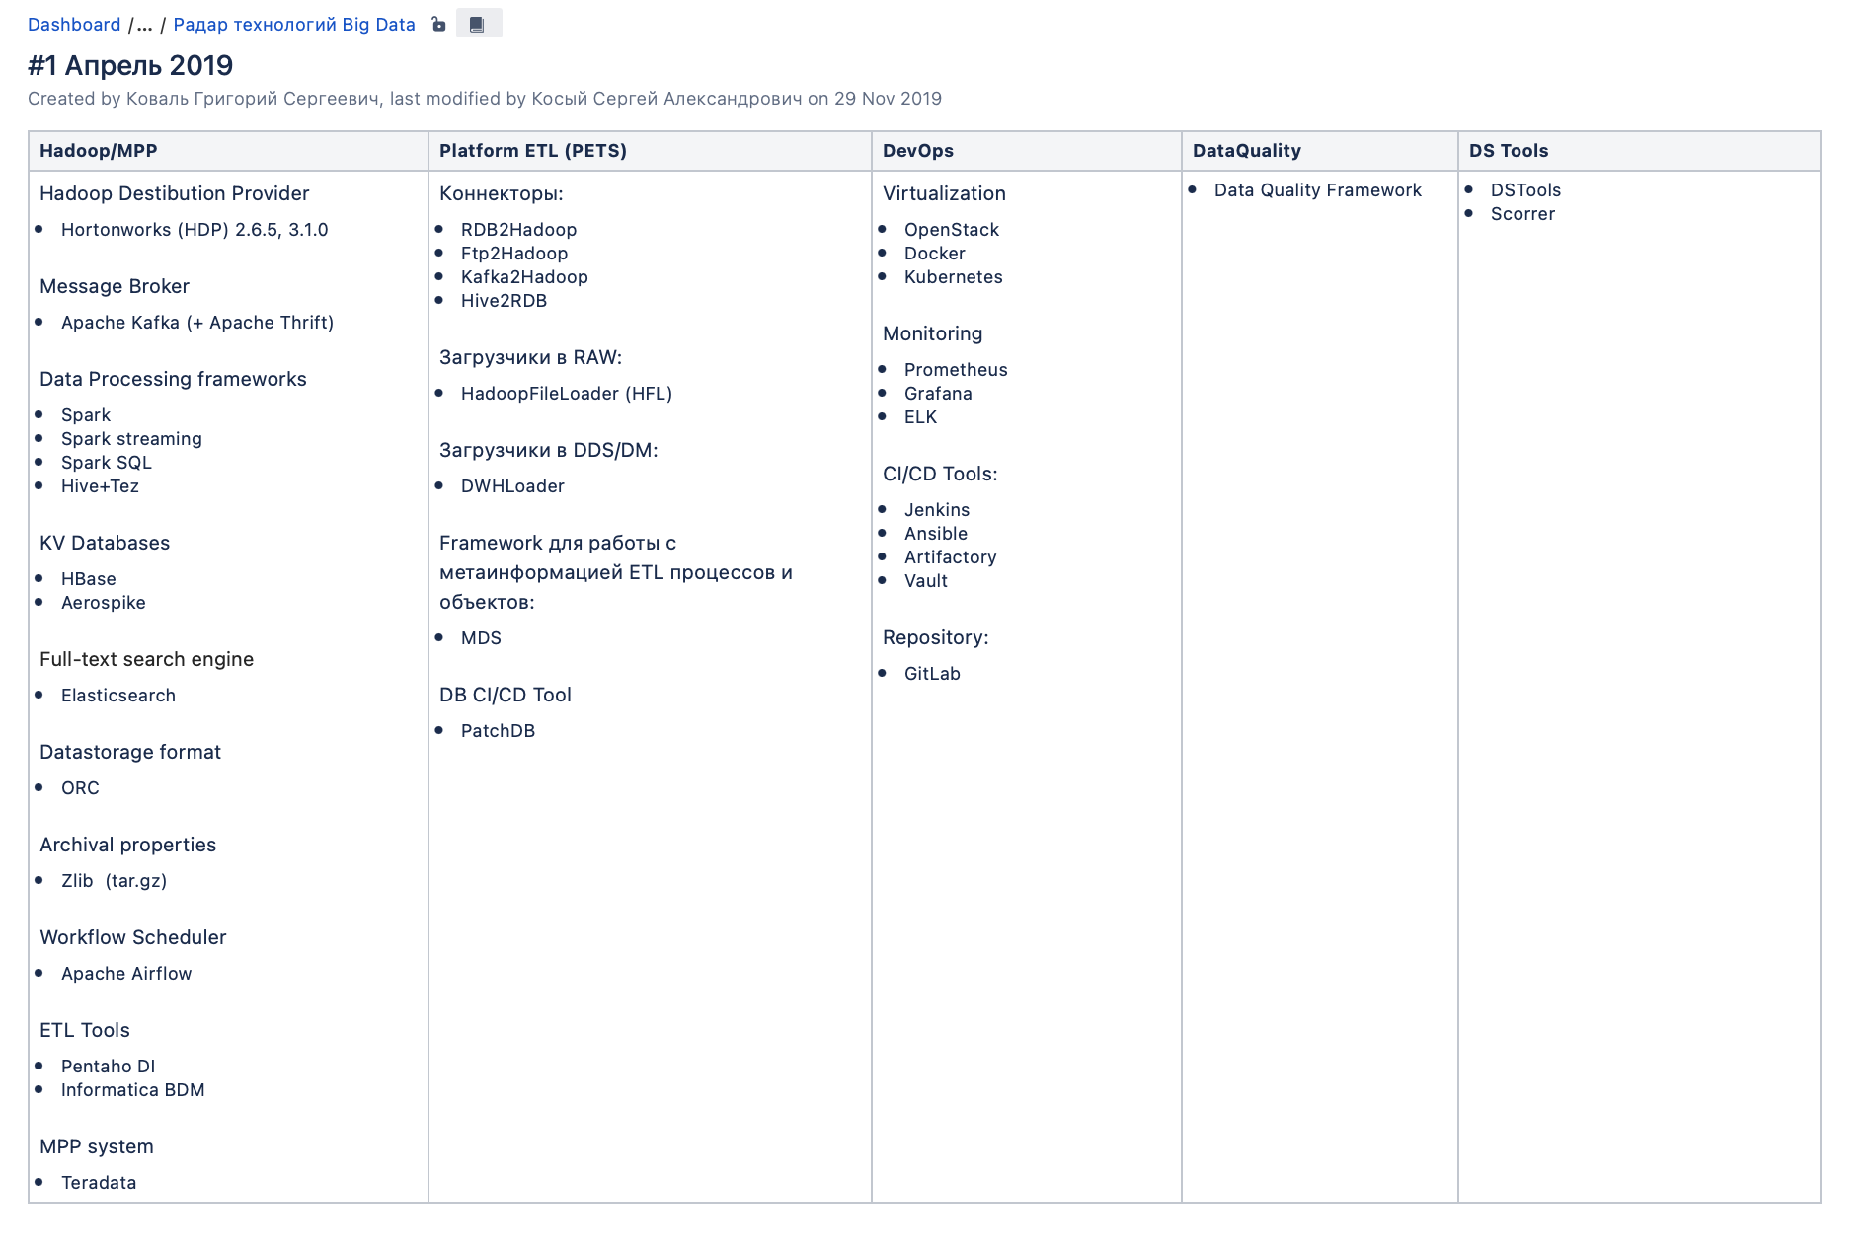
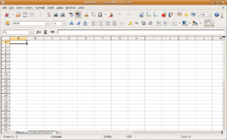
Эволюция радара
2019
2020
2021
“что у нас есть”
“thoughtworks + наши дополнения”

Slide 17
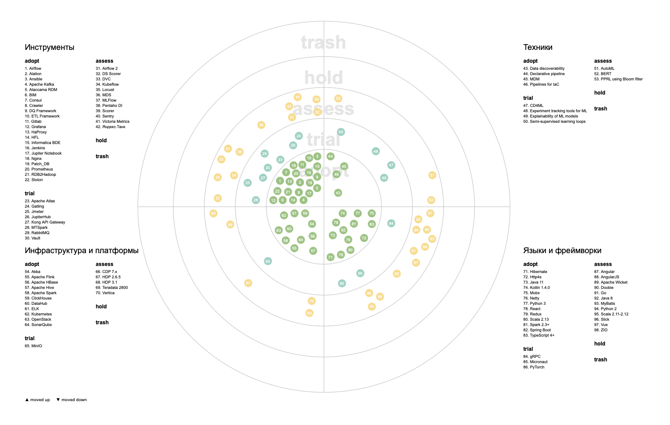
Радар МТС Big Data 2021Q1-2
Notes:
пример про python 2 и его путешествие между кругами

Slide 18
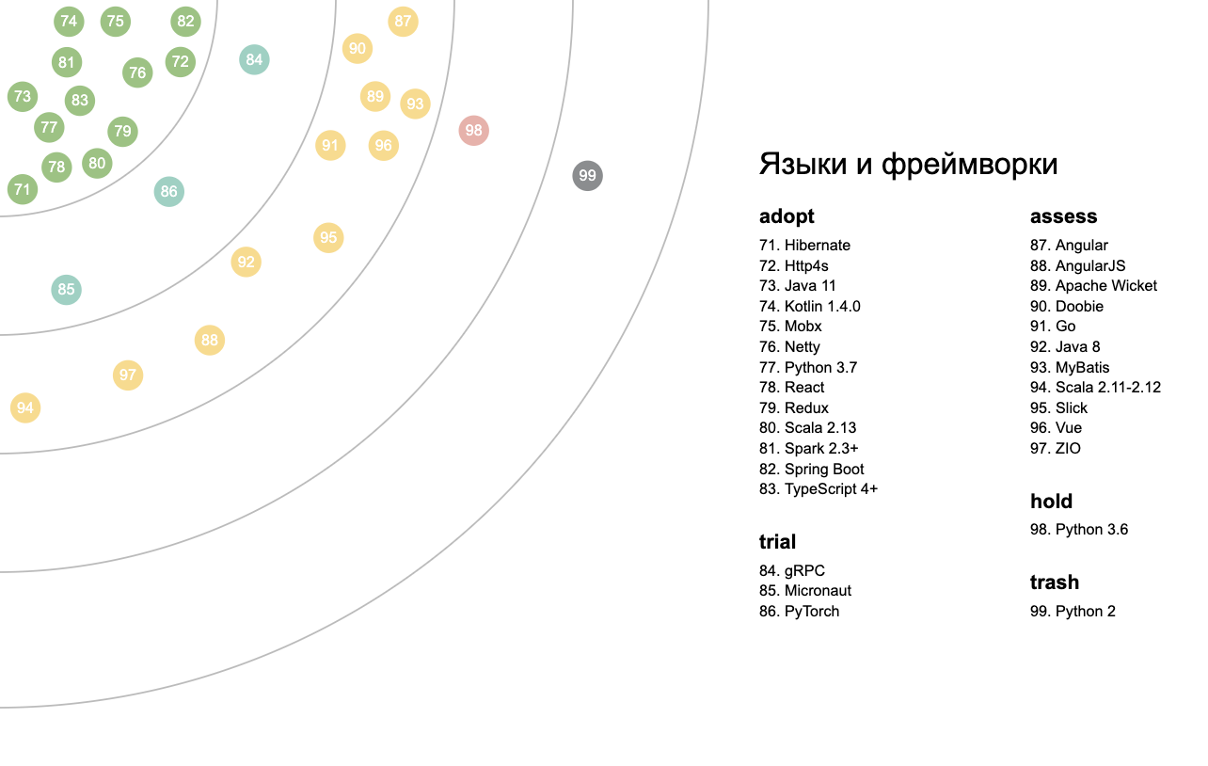
Радар МТС Big Data 2021

Slide 19
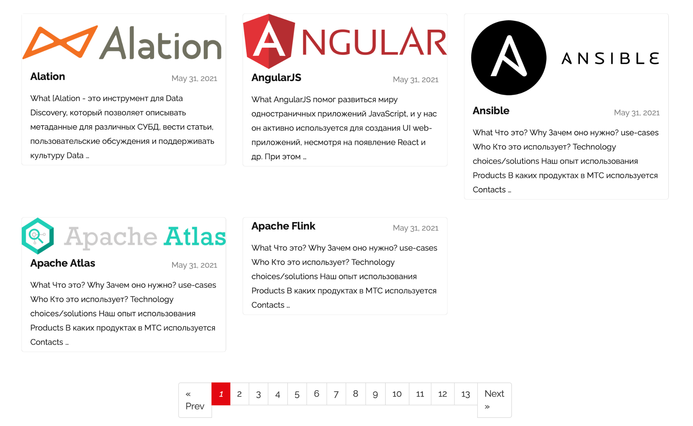
Радар МТС Big Data 2021

Slide 20
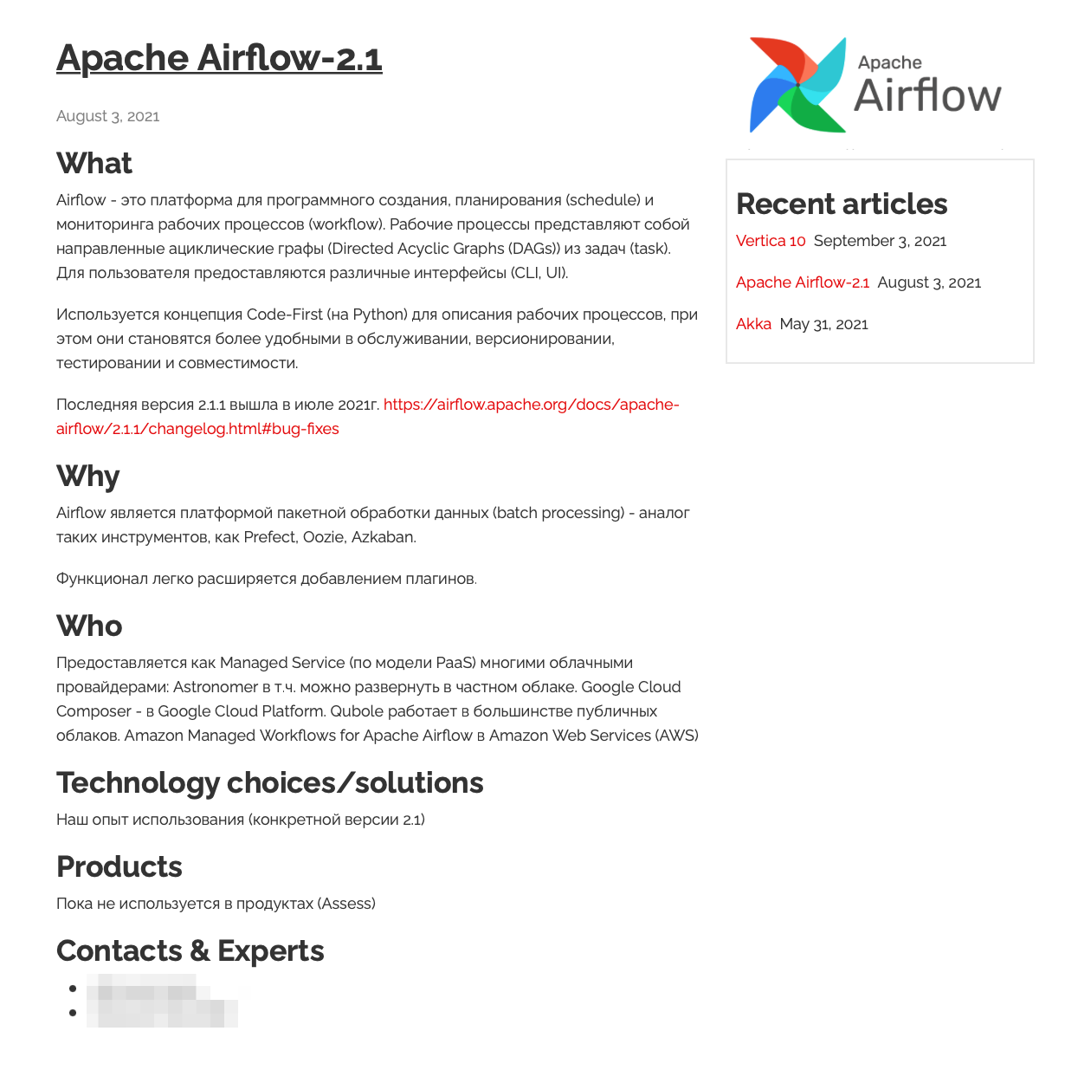
Радар МТС Big Data 2021 Q1-Q2

Slide 21
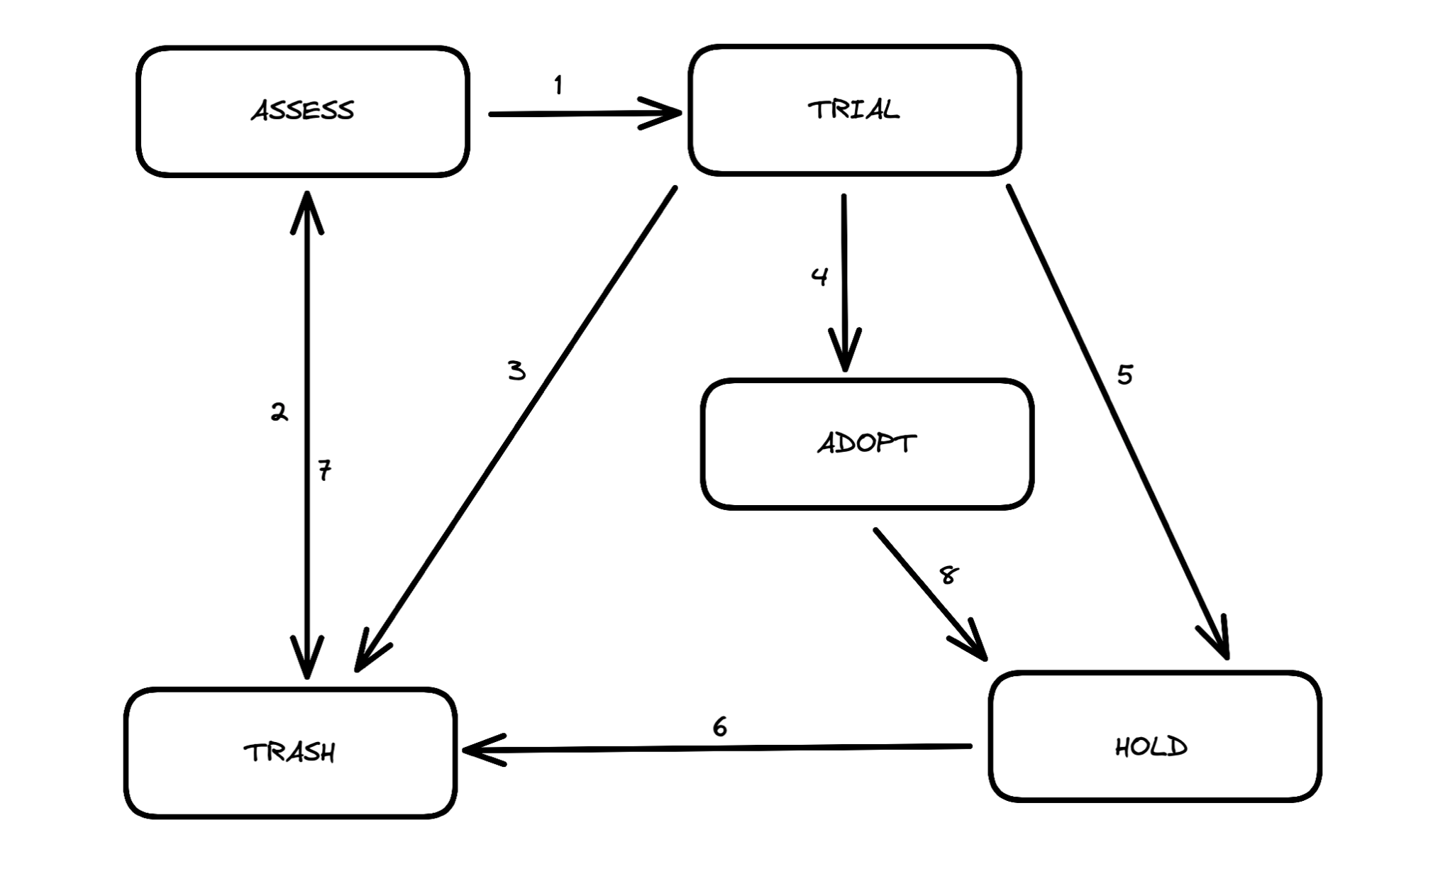
Радар МТС Big Data - круги
Для нас круг - это стадия жизни продукта, в котором допустимо использовать эту технологию
Assess == RnD
Trial == MVP
Adopt == Prod
Hold == Legacy
Trash == Fail
Notes:
(начался и закончился)

Slide 22
Жизненный цикл технологий
Зачем?
Какой план?
Сколько это стоит?
Артефакты
Метрики

Slide 23
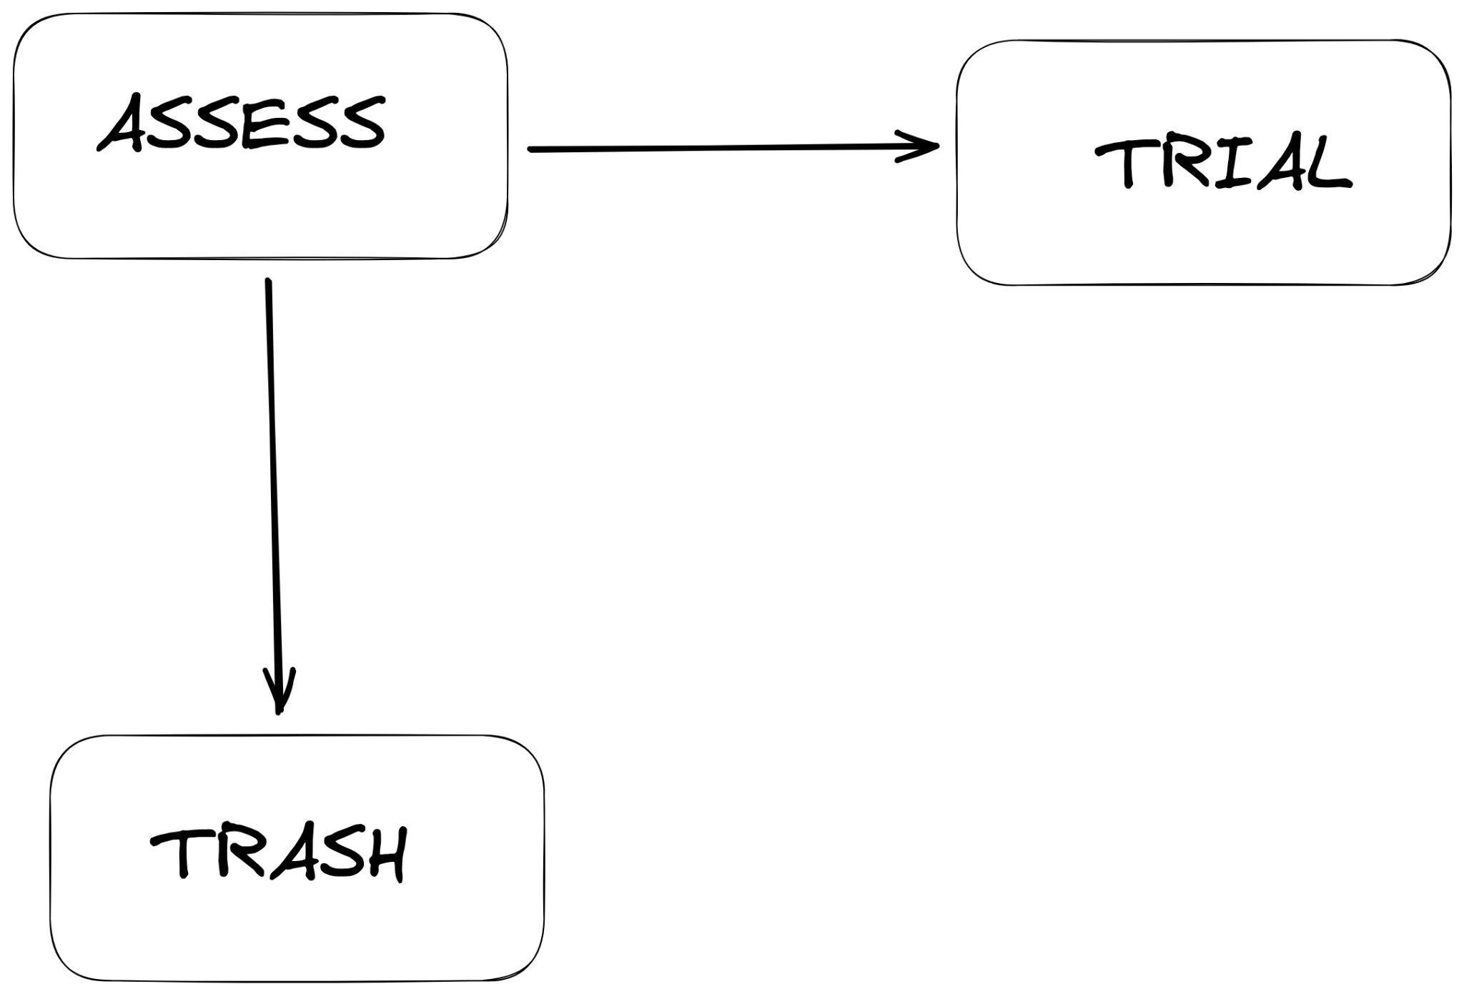
Assess aka RnD
Notes:
пример про горячий featurestore и redis

Slide 24
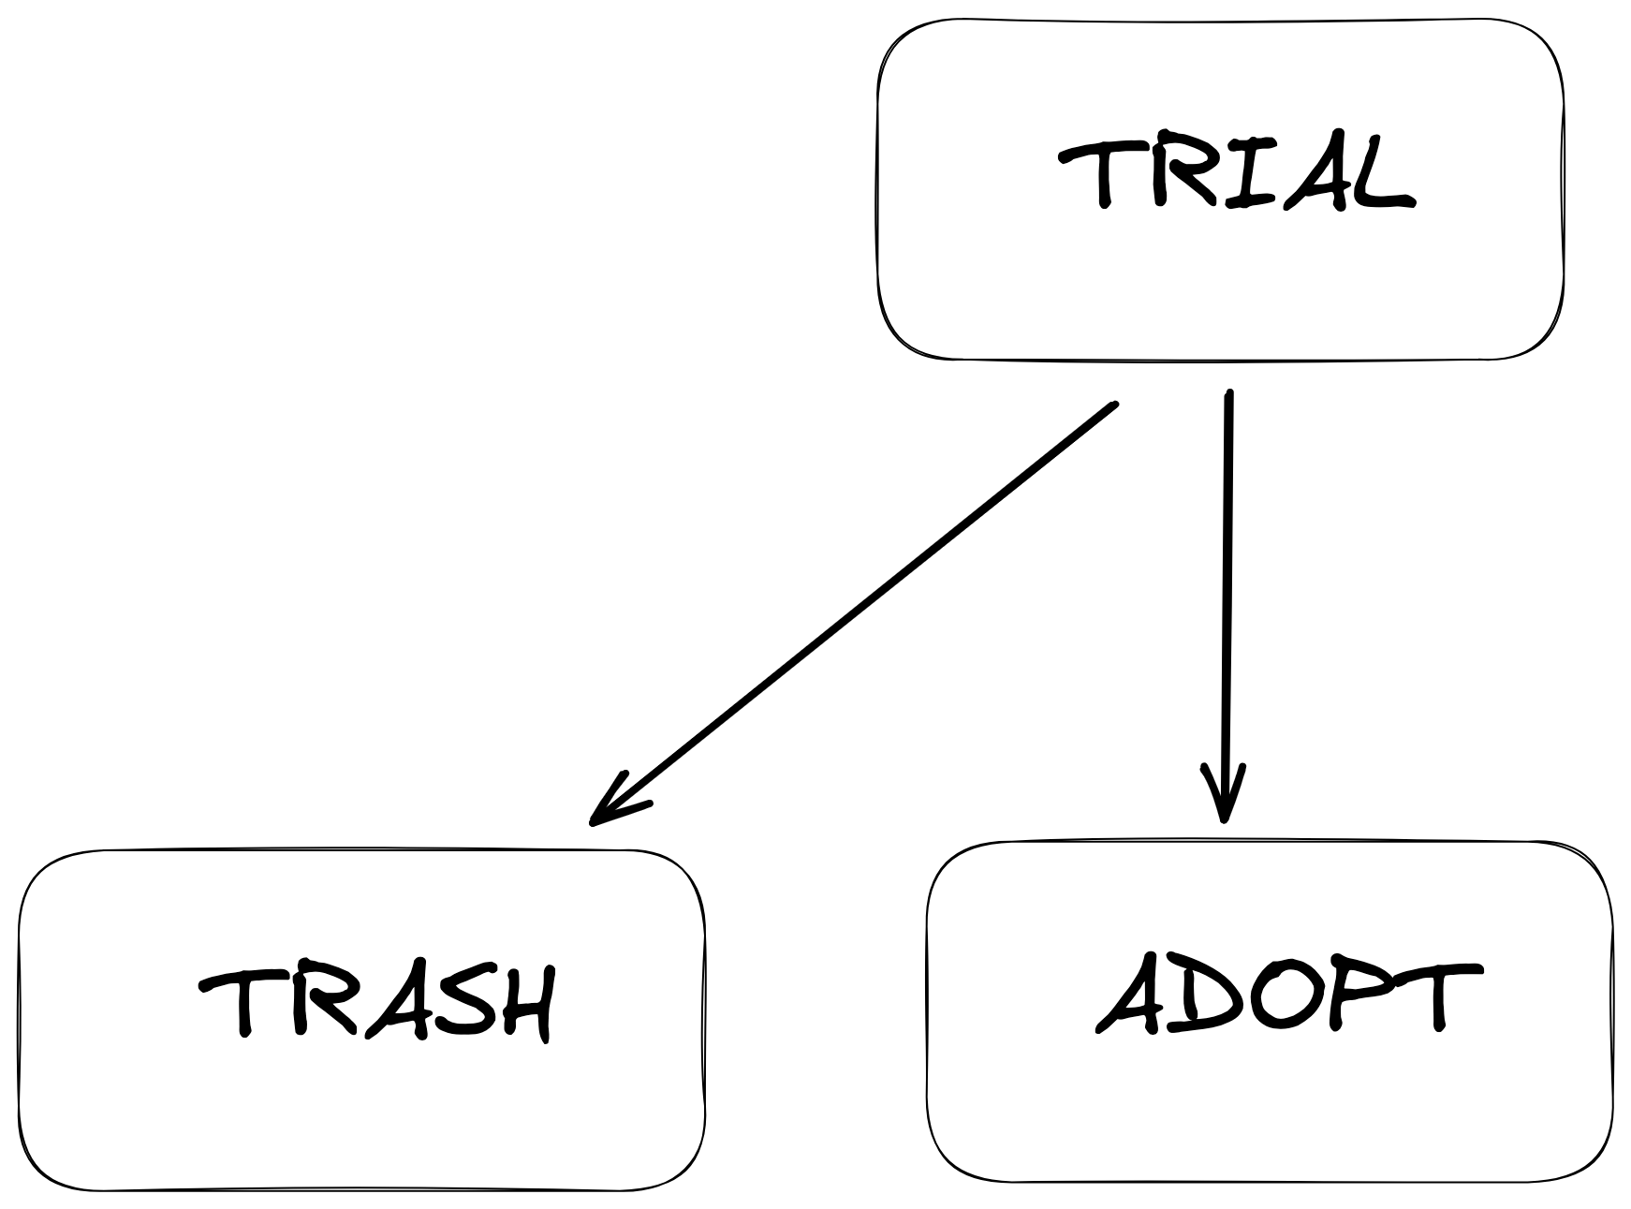
Trial aka MVP
Требования
Тест(ы) на продуктах
Расчет TCO (total cost of ownership)
Планы по переходу
Notes:
Пример: “мы хотим поиспользовать clickhouse”
пример про горячий featurestore и redis
расшифровать tco

Slide 25
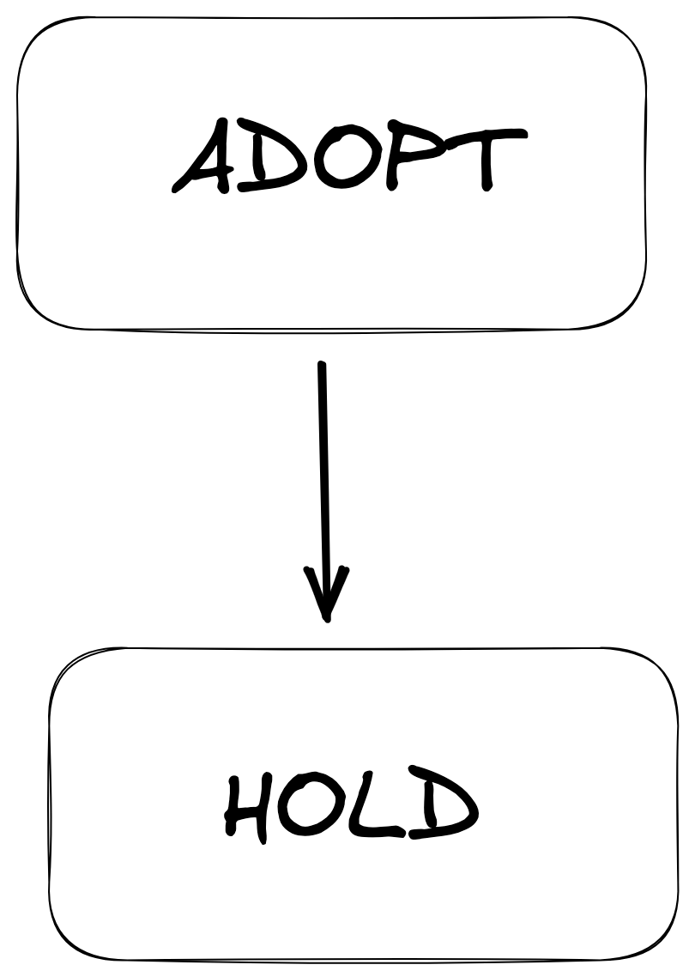
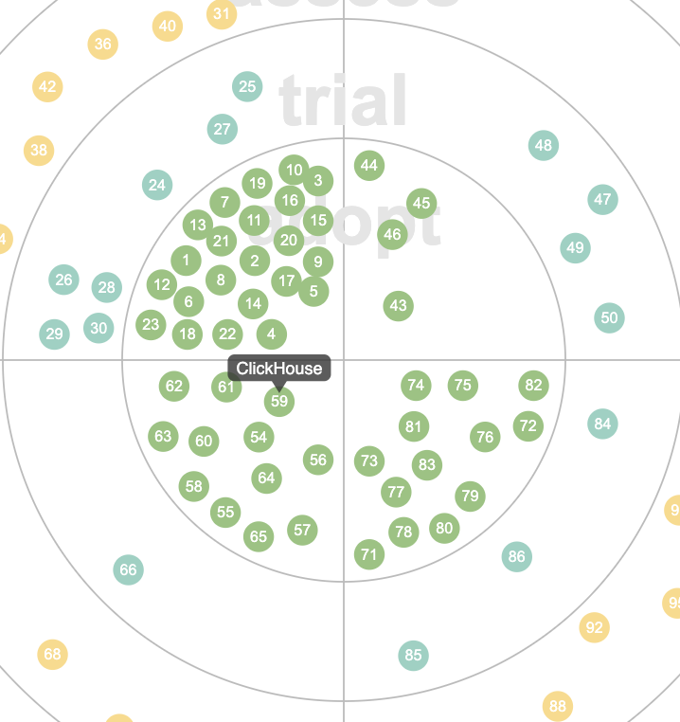
Adopt aka prod
Масштабирование
Развитие экспертизы
Поддержка и эксплуатация
Гайды, обучения
Notes:
пример про горячий featurestore и redis

Slide 26
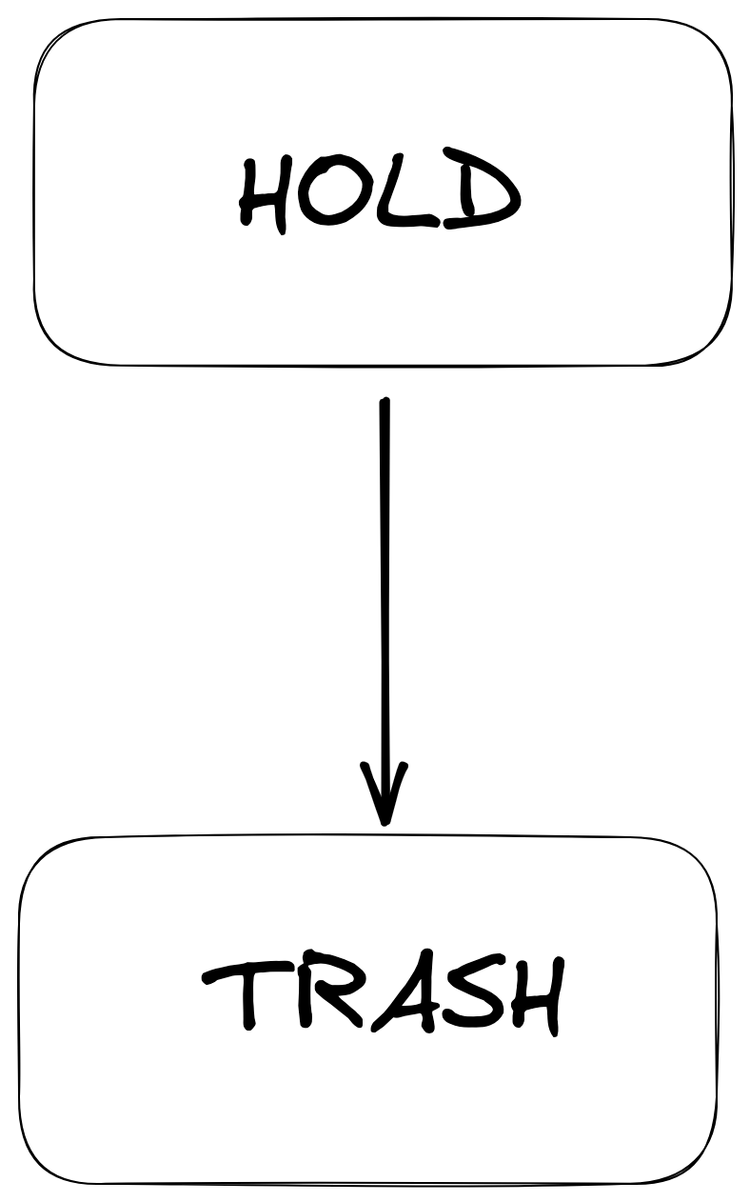
Hold aka Legacy
Почему отказываемся?
На что переходим?
Как переходим?
Кто переходит?
Notes:
py2 в мире

Slide 27
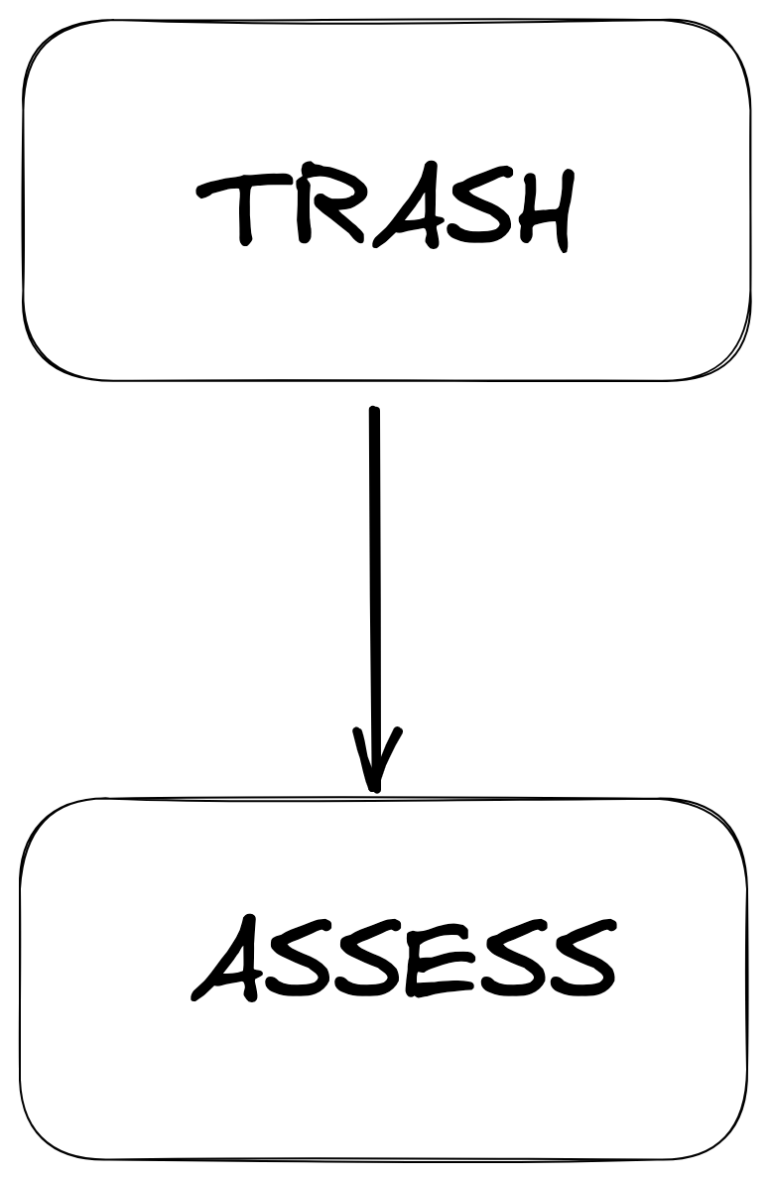
Trash aka Fail
Почему нет
Это точно никто не использует?
Обзор Trash
Notes:
Пример про metacat

Slide 28
Что в итоге?
Мы готовы рассказывать и давать рекомендации по технологическому стеку для (big)data-продуктов
Не было больше ни одного R&D Clickhouse
Есть наглядный инструмент для коммуникаций о нашем технологическом стеке
Есть список экспертов по технологиям, которые мы используем
Kanban-доска для наших R&D

Slide 29
Спасибо!
nmkhapay@mts.ru
@madhape

